Slide 1

Explicando o projeto dentro do GitHub

Slide 2
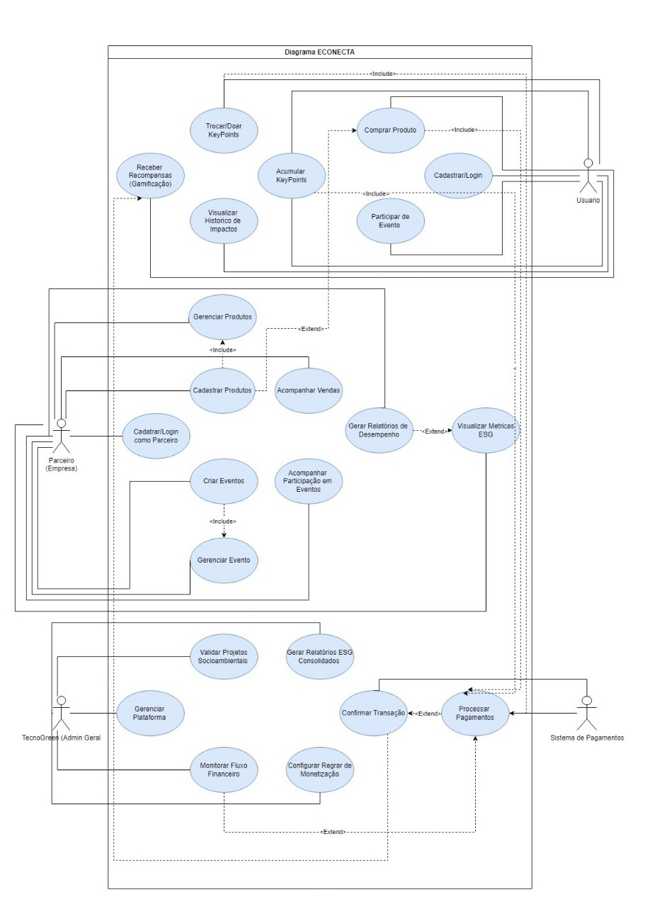
1. Requisitos

Slide 6

2. Interface

Slide 7
TELA 1

Slide 8
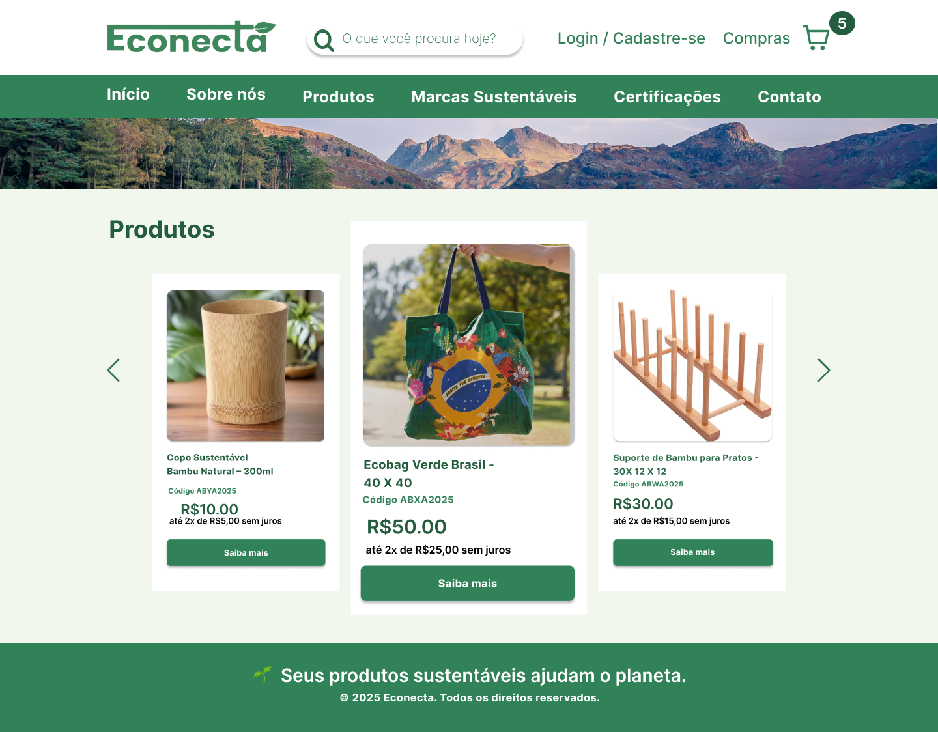
TELA 2

Slide 9
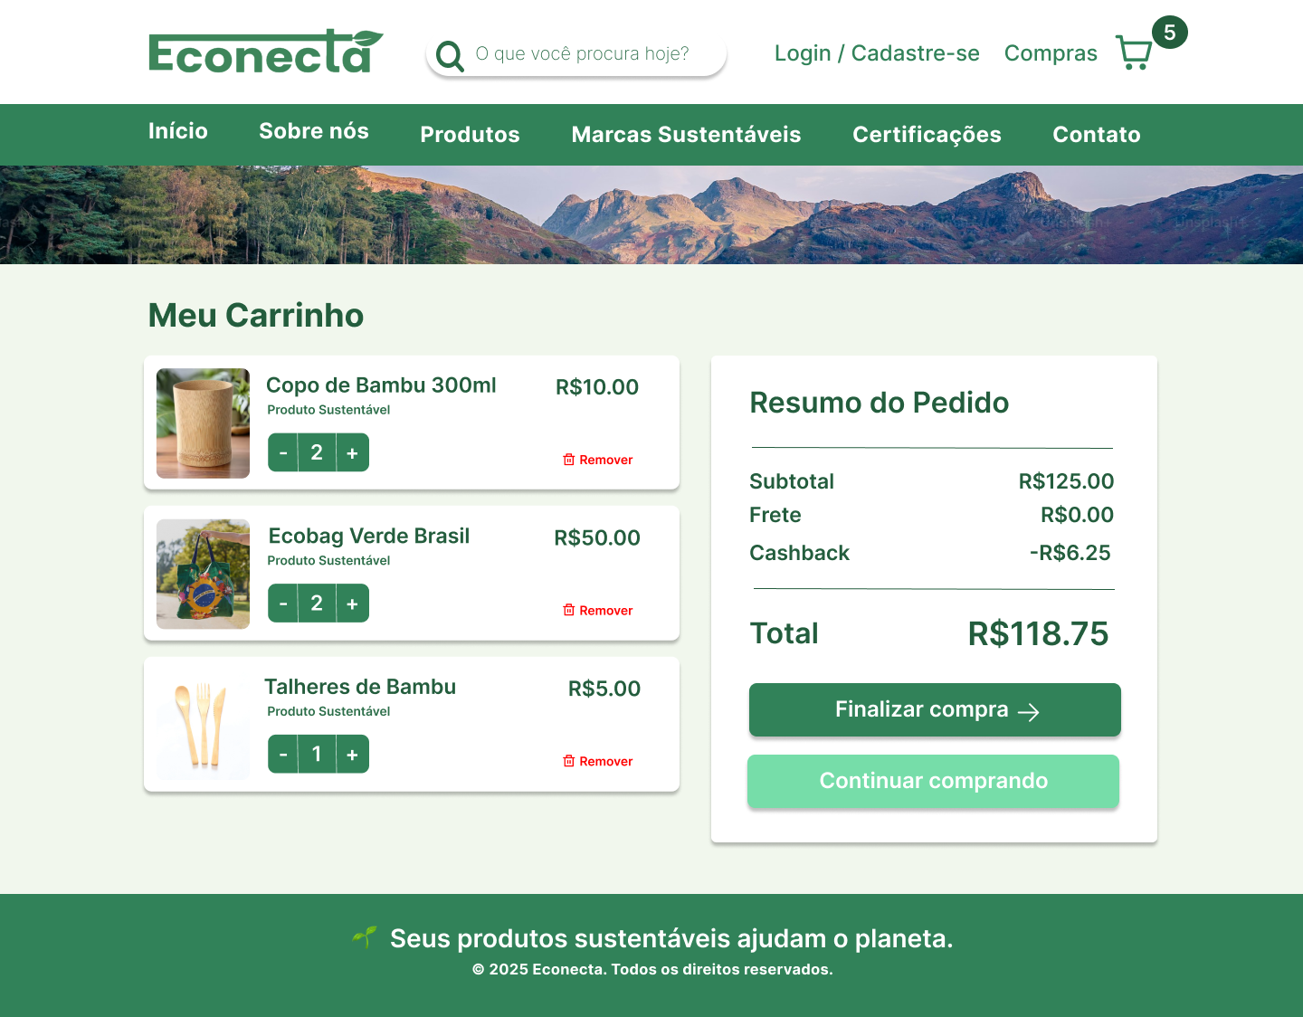
TELA 3

Slide 10
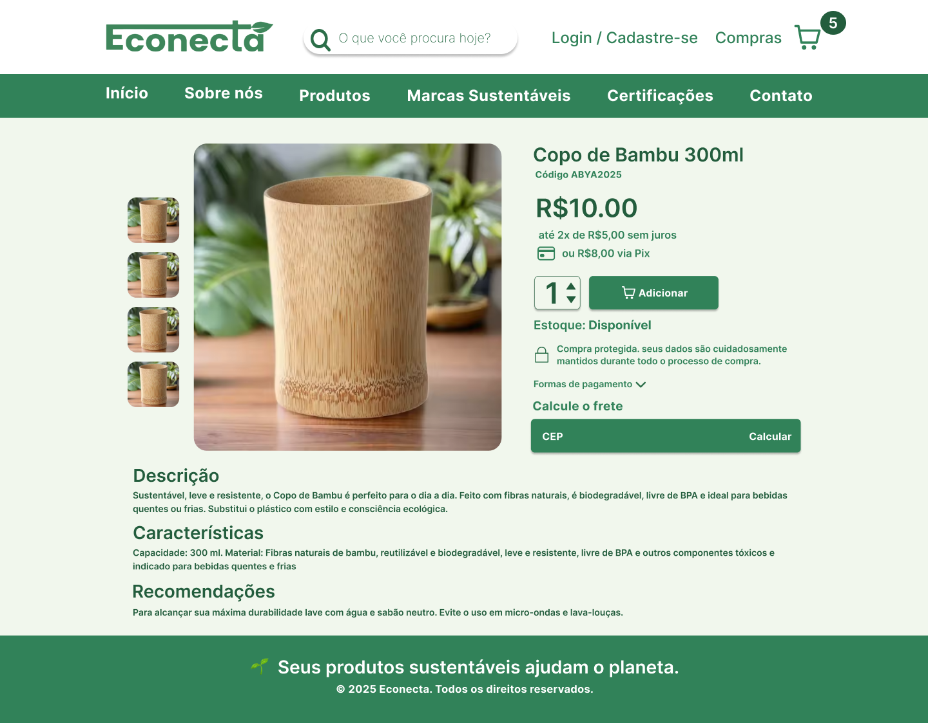
TELA 4

Slide 11
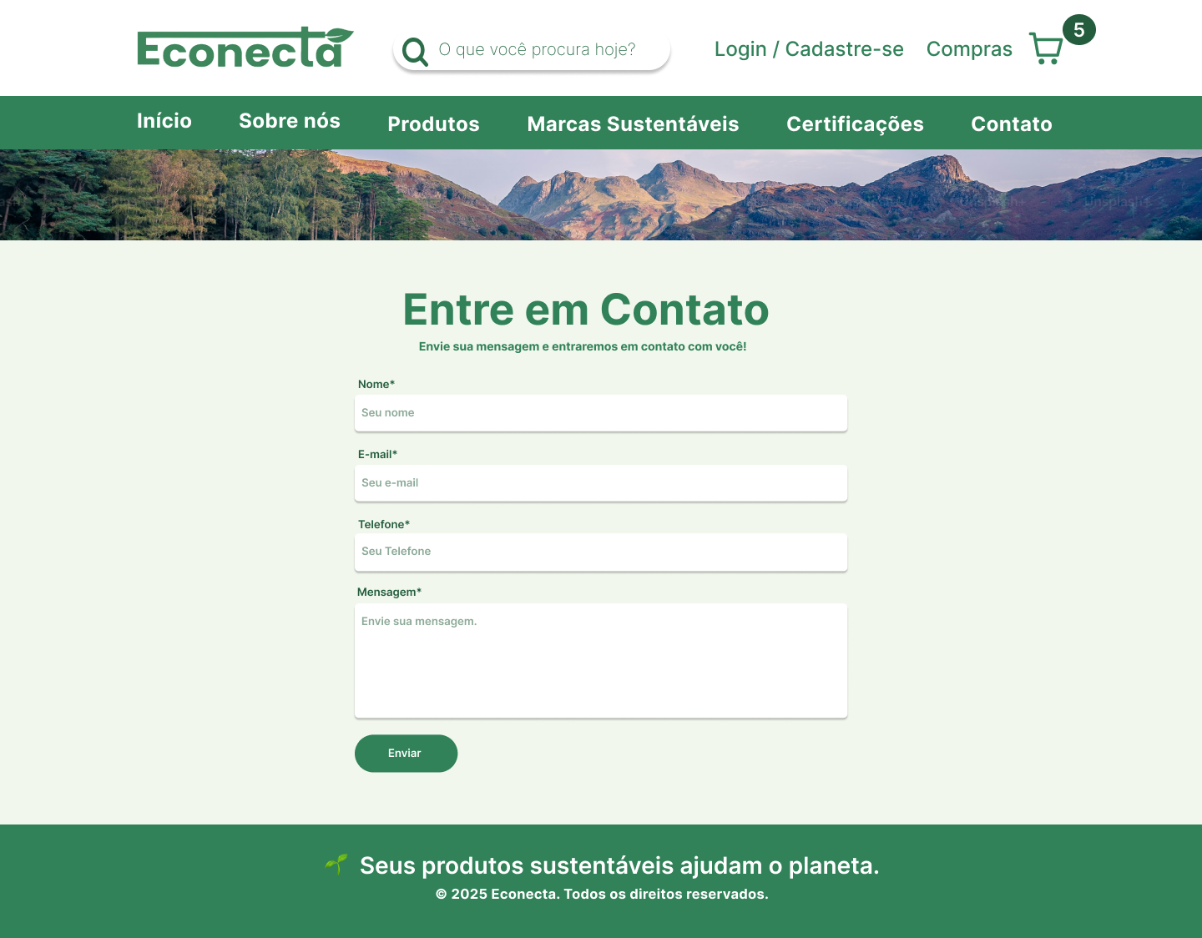
TELA 5

Slide 12
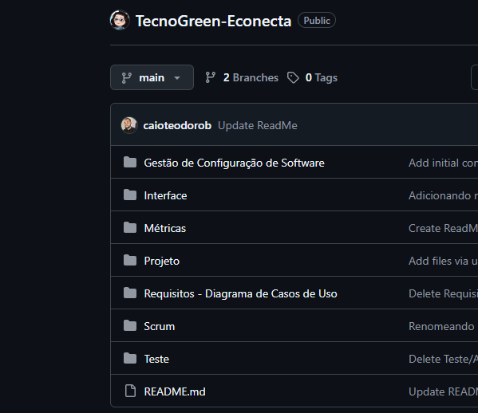
3. Gestão de Configuração de Software

Slide 13
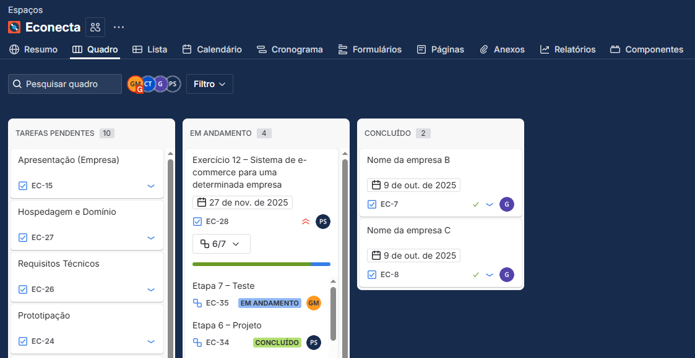

Slide 14
4. Métricas
Conforme acordado em sala, a etapa 4 - Métricas não é necessária para o projeto final. Porém, por motivos de organização, criamos esta pasta.
ᕕ( ᐛ )ᕗ

Slide 15
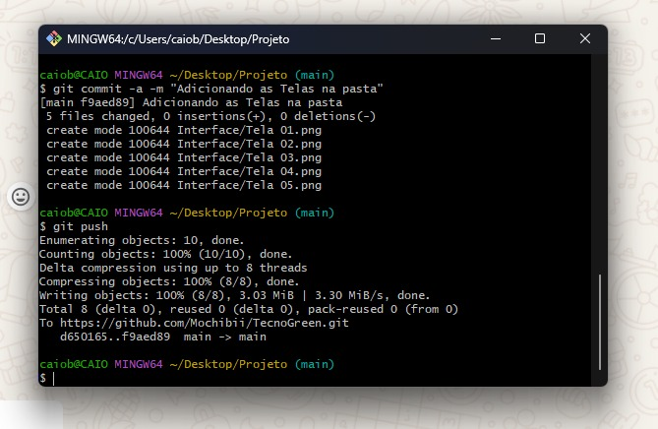
5. SCRUM

Slide 17
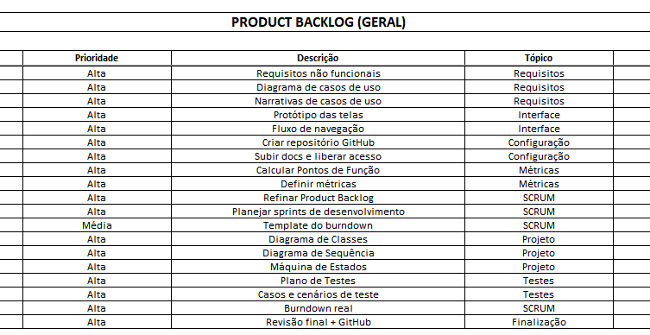

Slide 18
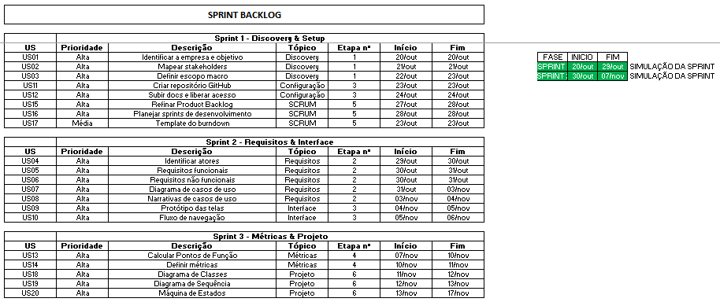

Slide 19
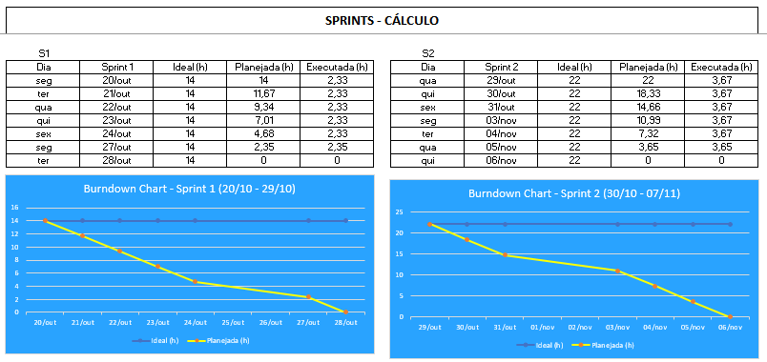

Slide 20
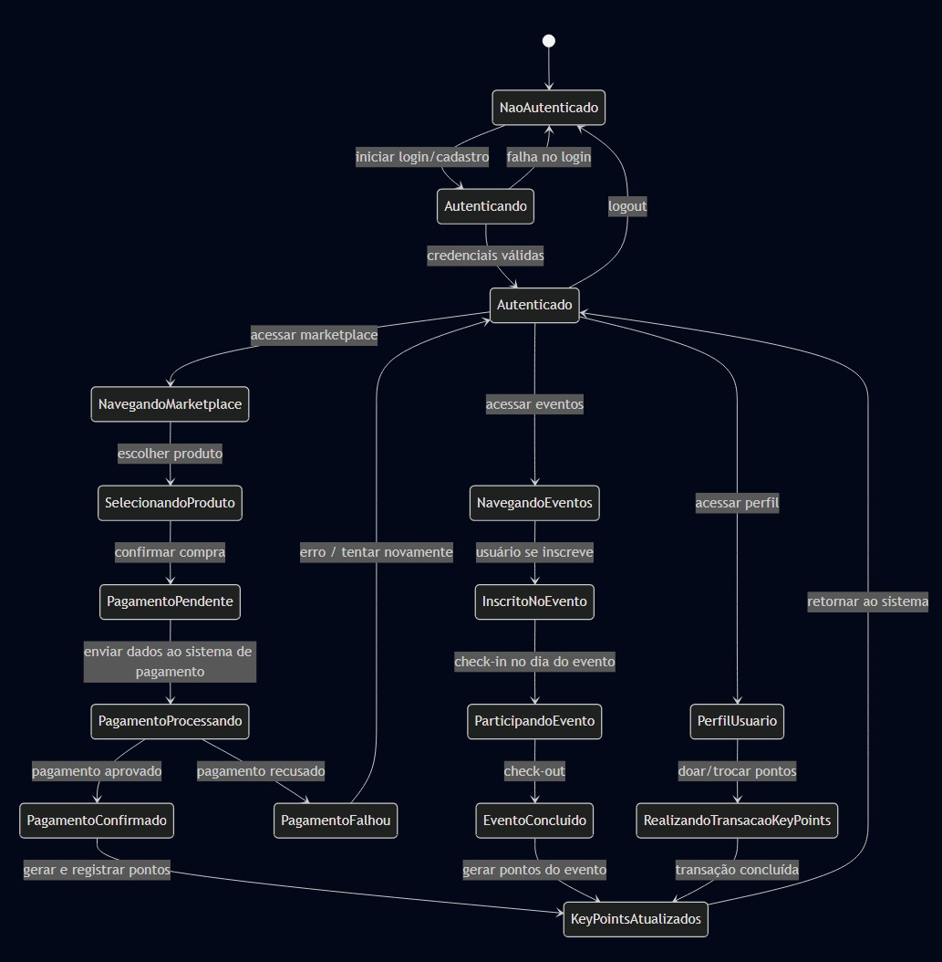
6. Projeto

Slide 21
Diagrama de máquina de estado

Slide 23
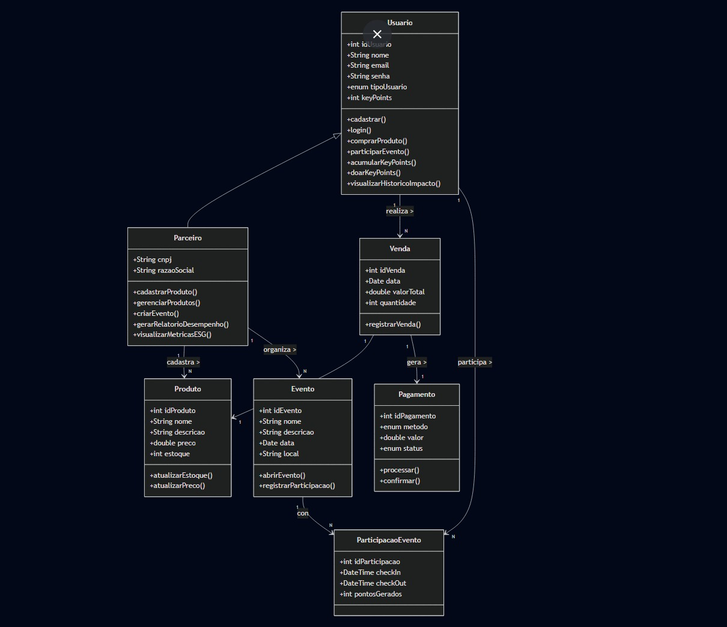
Diagrama de classe

Slide 25
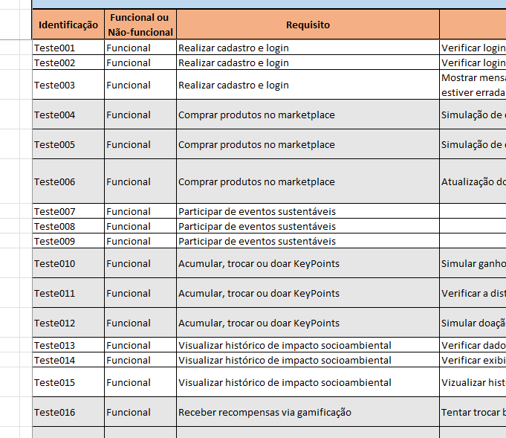
7. Teste

Slide 26
